Slide 1
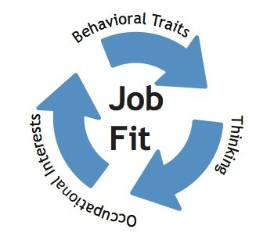
Asmenybė – ateities darbo pranašas
PZS Oborniki Śląskie 2014-2016
„Savęs įvaizdis, kurį sukuria mūsų vaizduotė, daro didelę įtaką mūsų veiksmams ir pasirinkimams, įskaitant susijusius su įsidarbinimu”
http://cdn2-b.examiner.com/sites/default/files/styles/image_content_width/hash/0f/7d/0f7d0614bef0c2e2e4bfa8f30b547f64.jpg?itok=jl7Ljnqu

Slide 2
Turinys
3-15 skaidrė: 1 ir 2 užduoties teorinė įžanga
- kas yra asmenybė
- kas yra temperamentas
- Asmenybių tipai pagal C. Jung
- Asmenybių tipai pagal Hipokratą
16 skaidrė: 1 užduotis 4 papildymui: atsakyti į klausimus
17-24 skaidrė: 2 užduotis 4 papildymui: „Veidrodžio“ projektas
Atspausdinti ir pridėti
Portfelio skaidrėse numerius 5,8,14,16,18-24
Sėkmės!
Veikla reikalauja pastangų, bet tu ją įveiksi!

Slide 3
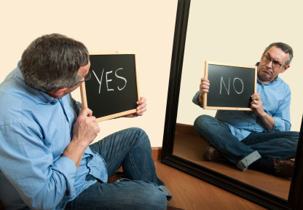
Pažinti savo asmenybę reiškia:
Stiprinti pasitikėjimą
Suprasti kitus žmones, kad galėtum sukurti ryšį su kitais
Suprasti save ir savo veiksmus
Pasinaudoti stipriosiomis savybėmis, kad galėtum rasti savo vietą gyvenime ir jo tikslą
http://davetgc.com/self-assessment.gif

Slide 4
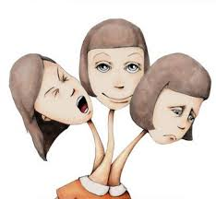
Asmenybė yra tavęs visuma
- Tavo nusistatymai ir reakcijos, psichinės ir emocinės.
Kiekvieno asmenybė yra individuali, unikali ir specifinė
Tai paveldėjimo ir aplinkos sukurtas produktas.
Tai nepastovu, bet dinamiška ir natūralu.
Tai suformuoja patirtis, bendravimas su žmonėmis, socialinis vaidmuo, kurį atlieka žmogus
https://www.princeton.edu/~achaney/tmve/wiki100k/docs/Personality_psychology.html
https://encrypted-tbn0.gstatic.com/images?q=tbn:ANd9GcRG3IlgCOBDcJihql7f-jGdVQ9RbEKFGuWc3Su-CWAsl7gscNyp
http://www.slideshare.net/NithinGopinath/personality-and-oral-health
http://davetgc.com/self-assessment.gif

Slide 5
Kiekvienas yra skirtingas!
Nėra dviejų žmonių su tokiomis pačiomis asmenybėmis!
temperamentas
interesai
požiūris
ASMENYBĖ
poreikiai
Fiziologinės savybės
galimybės
morfologinės savybės
http://images.slideplayer.pl/2/839605/slides/slide_17.jpg

Slide 6
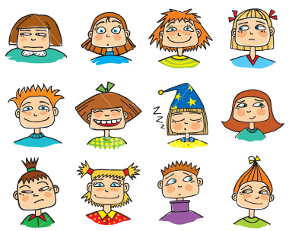
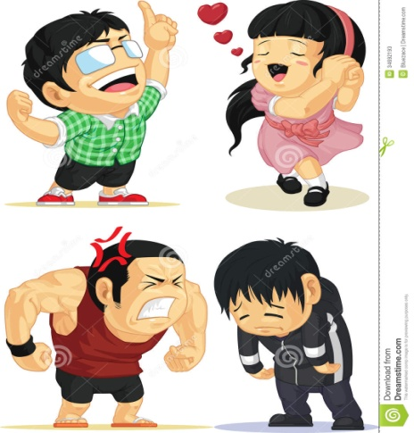
Temperamentas yra asmenybės dalis, kuri turėtų būti svarbi renkantis profesiją
Temperamentas yra kiekvieno žmogaus mąstymas, elgesys ir reakcijos būdas
Tai nurodo asmenybės sąvybės ir aspektai su kuriais gimėmė
(emocinės reakcijos kokybė ir intensyvumas, aktyvumo lygis, dėmesys ir emocinis savęs reguliavimas)
(Rothbart & Bates, 1998)
Taigi, kai kurie vaikai yra ramūs,
švelnūs, linksmi, o kiti greitai susidomintys,
aktyvūs ir verksniai.
http://public.wsu.edu/~templab/temperament/
http://www.alleydog.com/glossary/definition.php?term=Temperament#ixzz3QPr2TDWF
http://thumbs.dreamstime.com/z/emotion-set-eureka-love-angry-sad-vector-people-showing-several-emotions-excited-drawn-cartoon-style-vector-34692193.jpg

Slide 7
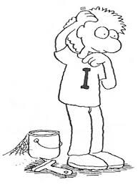
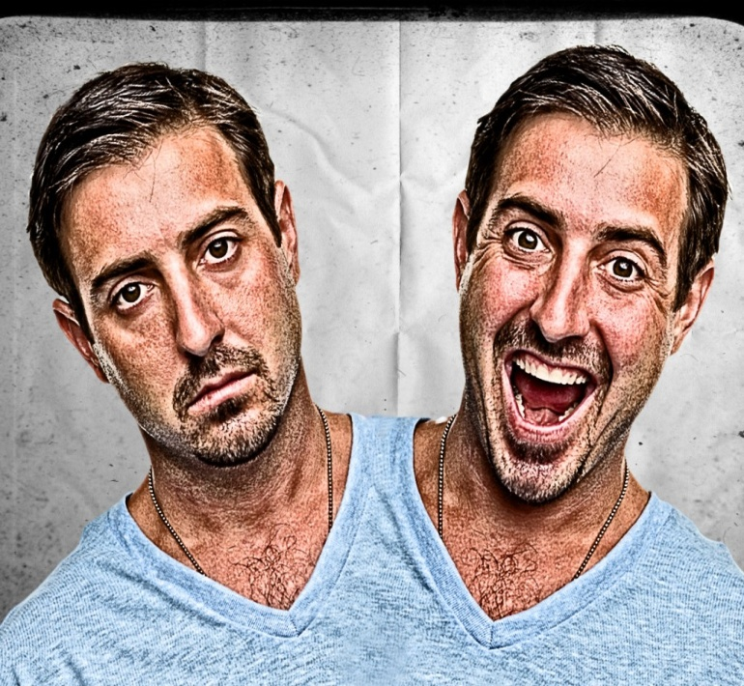
Šveicarų psichologas C.Jungas išskyrė du priešingus asmenybės tipus:
INTRAVERTAI:
Tylūs ir taikūs, laimingi būdami vieni ir renkasi vietoj žmonių knygas. Jis ar ji ištyrinėja situaciją prieš kažką darydamas.
EKSTRAVERTAI:
Mėgstantys aktyvų laisvalaikį , gauna energijos būdami apsupti žmonių, dažnai laisvai išreiškia mintis ir emocijas. Pirmiau veikia ir tik tada (gal) apmąsto.
https://encrypted-tbn3.gstatic.com/images?q=tbn:ANd9GcTcdtR8_wgh7l0WlimPvho_Erx4mFGxdlFI0JJveiaUwp-stqdt9Q
http://e08595.medialib.glogster.com/media/8d/8dd5675149490c2716e74df5681aa9625479849bfdd2172bbd5f8c71eda6d9f1/extrovert-jpg.jpg
http://www.whiteboardconsulting.ca/wp-content/uploads/introvert_extrovert_final-1024x817.jpg

Slide 8
Intravertai | Ekstravertai
Energiją semia iš savęs | Energiją gauna iš aplinkos
Realusis pasaulis yra iš vidinio pasaulio idėjų, supratimo ir reikšmės | Realus pasaulis yra išorinis su žmonėmis ir daiktais
Idėjiški žmonės, abstraktus mąstymas, dažnai nedrąsūs | Aktyvūs žmonės, paktiški įgūdžiai, lengvai suprantami, dažnai socialūs
Turi viešą ir privačią asmenybę | Viešumoje ir privačiai yra tokie patys
Įsitempę ir jausmingi, užsklendžia jausmus viduje | Atviras, mažiau aistringesni, iškrauna emocijas ir gyvena toliau
Jaučiasi išvarginti žmonių, reikia privatumo | Jaučiasi energingi būdami tarp žmonių
Turi kelis artimus draugus | Lengvai susibendrauja
Didelėse grupėse tylūs, bijo bendravimo | Grupėse kalbūs, rizikuoja
Gali būti susikoncentravę ilgam laikui | Greitai išblaškomi
Mintyse repetuoja prieš kalbėdami, reikia laiko, kad galėtų priimti sprendimus | Garsiai mąsto, greitai priima sprendimus
Priimdami informaciją mokosi, gyvena tik tada, kai supranta gyvenimą | Mokosi darydami, supranta gyvenimą, kai jį jau nugyveno
Pirmiausiai apmąsto, tada veikia ir vėl apmąsto | Pirmiausiai veikia, apmąsto ir vėl veikia
http://highability.org/wp-content/uploads/2012/12/Screen-Shot-2013-10-29-at-7.59.29-PM.png

Slide 9
Graikų filosofo Hipokrato (460 – 370m.pr.Kr.) išskyrė keturis asmenybės temperamentus
Kiekvienas temperamentas turi teigiamų ir neigiamų savybių, kurios gali padėti arba pakenkti žmogui asmeninėse ar profesinėse situacijose.
Retas žmogus atitinka vieną temperamento tipą, daugumai pasireiškia daugiau nei vieno temperamento tipo savybių.
melanholikas
4
TEMPERAMENTO
TIPAI
flegmatikas
sangvininkas
cholerikas
http://www.merelymarie.com/wp-content/uploads/2012/09/merelymarie-temperament1.png
http://www.merelymarie.com/wp-content/uploads/2012/09/merelymarie-temperament1.png
http://fourtemperaments.com/Description.htm

Slide 10
Sangvininkai yra ekstravertiški, linksmi, linkę veikti, impulsyvūs, bendraujantys, įtikinantys, lengvai sudominami ir optimistiški asmenys, atsparūs stresui ir sunkumams, lengvai prisitaikantys prie naujų sąlygų.
Jie yra priimantys ir atviri naujoms pažintims, greitai susibendrauja. Jie su sužavintys ir priimantys kitus. Jie dažnai ir lengvai šypsosi ir kalba. Jie taip orientuojasi į žmones, kad dažnai pamiršta apie laiką. Sangvininkai greitai pradeda nuobodžiauti, nes jie orientuojasi į socialinę veiklą, vengia vienatvės. Jų dėmesys sutelktas ten, kur yra jiems įdomus žmogus arba įvykis. Jie konkuruojantys ir linkę būti neorganizuotais. Sangvininkai turi problemų, bandant kontoliuoti savo emocijas.Paprastai jie mėgsta įvairų sportą, nes tai veikla su kitais žmonėmis. Jie bijo būti atstumtais ar nepatikti kitiems. Taip pat jie bijo, kad kiti pamatytų jų nesėkmes. Sangvininkai labai efektyviai dirba komandoje su kitais žmonėmis.
http://fourtemperaments.com/Description.htm

Slide 11
Cholerikai yra ekstravertai, karšto būdo, greito mąstymo, aktyvūs, praktiški, stipros valios ir greitai suerzinami žmonės. Cholerikai yra savim pasitikintys, jų mintys nepriklauso nuo kitų.
Jie yra lemiami ir turintys nuomonę, lengvai daro savarankiškus sprendimus. Cholerikas turi viziją ir jam niekada nepritrūks idėjų, tikslų, planų, kurie paprastai yra praktiški. Jie nereikalauja daug miego, kaip kiti temperamento tipai, tad jų veikla atrodo be pabaigos. Jų veikla beveik visada turi tikslą, nes jie natūraliai orientuojasi į rezultatą. Dažniausiai jie nepasiduoda kitų žmonių spaudimui, nuomonei, nebent mato, kad nepasieks tikslo. Jie kovoja prieš socialinę neteisybę, nes jiems patinka kovoti. Jie tiesiogiai ir tvirtai atsako kitiems žmonėms. Jie lėtai kuria santykius, nes rezultatai yra linkę būti svarbesni už žmones. Jie nėra lengvai įsijaučiantys į kitų jausmus. Cholerikai siekia užimti autoriteto vietą, mąsto plačiai.

Slide 12
Melanholikai intravertai, logiški, analitiškai, faktiški, asmeniški, besilaikantys taisyklių žmonės. Melanholikai atsako kitiems lėtomis, atsargiomis ir netiesioginėmis manieromis.
Jie yra užsidarę, įtartini iki tol kol neįsitikina savo jausmais, sprendimu. Jie aukoja save, yra apdovanoti ir organizuoti perfekcionistai. Melanholikams rūpi ką kiti pagalvos apie jų darbą. Jiems reikia grįžtamojo ryšio ir priežasčių, kodėl jie turėtų kažką daryti. Jiems reikia informacijos, laiko pagalvoti ir planuoti. Melanholikai baiminasi rizikuoti, priimti blogą sprendimą, bijo būti nuvertinti. Jie linkę turėti neigiamą požiūrį į kažką naujo, iki tol kos jie neapgalvoja visko. Melanholikai skeptiškai žiūri į viską, tačiau yra meniški žmonės. Jie nuobodžiauja, kai išsiaiškina viską iki galo.
http://fourtemperaments.com/Description.htm

Slide 13
Flegmatikai yra intravertai, ramūs, nerodantys emocijų, lengvabūdiški, niekada nebūna liūdni. Jie atsakinėja kitiems
lėtai ir netiesiogiai.
Flegmatikai yra žmonės su kuriais sutarti lengviausia. Jie gyveną tylų, besikartojantį gyvenimą, laisvai išgyvena kitų temperamentų žmonių atstumimą. Flegmatikai vengia įsitraukti tarp žmonių ir apskirtai – į gyvenimą. Felgmatikai šiltai bendrauja tik su keliais artimais draugais. Jie ištikimi savo draugams. Jie linkę atsisakyti pokyčių be preižasties, vengia nesutarimų, sprendimų darymo. Jie rodo mažai emocijų. Jų išraiška retai parodo tikruosius jausmus, juos slepia. Jie praktiški, susitelkę, tradicinių pažiūrų. Flegmatikai atkaklūs ir nuoseklūs veikloje kuriai įsipareigoja.

Slide 14
http://www.alleydog.com/images/eysenek-wheel.gif

Slide 15
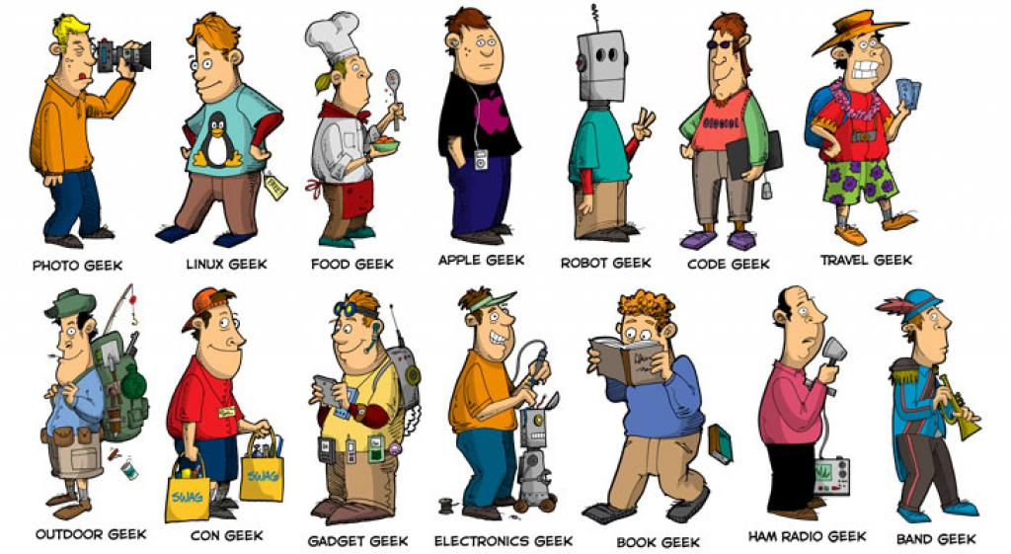
Nėra geresnių ar blogesnių asmenybės tipų.
Tiesiog žmonės yra skirtingi.
Tau tiesiog reikia priimti teigiamas stipriąsias asmenybės savybes, kad padėtų darbe ir šeimyniniame gyvenime.

Slide 16
1 užduotis 4 papildymui: atsakyti į klausimus:
1. Tavo nuomone, koks tavo asmenybės tipas?
- a) intravertas b) ekstravertas c) mišinys
- a) sangvininkas b) cholerikas c) melanholikas
d) flegmanikas e) mišinys …………….
2. Palygink rezultatą su asmenybės testo rezultatais.
(nuoroda gimtąja kalba…)
TESTO REZULTATAS: …………………………….
Nepamiršk, kad kiekvienas testas duoda patarimų!
Ką galvoji tu ir taavo artimiausia apinka yra svarbiausia!

Slide 17
2 užduotis 4 papildymui: „Veidrodžio“ projektas
Projektui reikalingas atsakingas požiūris
Tu vaidinsi asmenybės „tyrėjo“ rolę.
Tiklsas:
Informacija apie tave aplinkoje, kuri yra aplink tave
Nuotolinis savęs pažinimas
http://activerain.trulia.com/image_store/uploads/4/7/8/0/4/ar134633616940874.jpg

Slide 18
Kaip pradėti? Mokydamasis stebėti kitus, išmoksi geriau suprasti kitus žmones bei save!
- Susirask porą su kažkuo iš klasės
- Atsispausdink medžiagą projektui „Veidrodis“ (pridėta)
- Supažindink draugą su projekto taisyklėmis, pvz.: visiškas diskretiškumas, jokių provokuojančių situacijų ir pan.
Užduotis:
Turite sekti vienas kito veiksmus dvi savaites ir atvirai, objektyviai užpildyti klausimyną (pridėta)
Aprašant partnerį naudok trečia asmenį. Pvz. Jonas yra...Jam patinka....
Galutinis rezultatas: skurti trumpą, nustebinantį nuotraukų pristatymą (su fonine muzika) apie tavo partnerį, pagal atliktus asmenybės tyrimo rezultatus. ARBA paruošti koliažą pavadinimu „Veidrodis“ apie tavo partnerį. Abu turi paruošti tokį patį galutinio rezultato pristatymą. Jei nori, gali parodyt pristatymą per mokytojų susirinkimą arba paskelbti jį High5 tinklapyje.

Slide 19
Projektas: „Veidrodis” : „Mokydamasis stebėti kitus, išmoksi geriau suprasti kitus žmones bei save!”
Užduotis porose: 1. Vardas____________ Pavardė_____________________ klasė____
2. Vardas____________ Pavardė _____________________ klasė____
Sutikimas:
Aš sutinku taisingai ir sąžiningai žiūrėti į užduotį pagal nustatytą tarpusavio pasitikėjimo principą.
Aš sutinku kad: ________________________________________________________________________________________________________________
Parašas 1: ______________________________
Parašas 2: ______________________________
- Prieš pradėdami projekta pasižiūrėkite pristatymą „Asmenybė – ateities darbo pranašas “
- Klausimai yra atviri ir svarstomi. Skliaustuose pateikiami pavyzdžiai klausimams. Pagalvokite tiek laiko, kiek reikia. Vertinkite, kad kažkas taip pat skiria savo laiko jums.
- Nesitarkite su partneriu ar kažkuo kitu. Jei turite kokių klausimų, minčių klauskite mokytojo ar tėvų.
- Aprašyme naudokite trečią asmenį. Pvz.: Jonas yra...Jam patinka....

Slide 20
Stebėjimo tema | Tavo refleksija ir nuomonė
Kaip tavo partneris praleidža laisvą laiką mokykloje? (pvz. Per pertrauką)
Santykiai su kitais (grupės lyderis; dažnai daro kitų užduotis; su malonumu dalinasi idėjomis; savimi pasitikintis; orentuojasi į žmones, trūksta draugų; juokasi iš kitų; stebėtojas; kenkėjiškas; gerbia jaunesnius ir senesnius; ryžtingas; ir t.t.)
Socialinis įsipareigojimas (mėgsta skirti savo laiką kitiems; padedantis; daro papildoma darbą; atsisako prisijungti prie veiksmo; yra silpnai / stipriai motyvuotas dirbti grupėje; greitai pasiduoda, ir t.t.)

Slide 21
Kaip jis kalba? (yra spontaniškas ir ekspansyvus žmogus; mėgsta stovėti arti klausytojo ar išlaikyti atstumą; vertina žodžius žodžius arba sako, ką jis galvoja, paprastai keikiasi (patinka arba emocijų įtaka); rodo gestus – kokius?; trukdo, nutraukia pokalbį arba įsiklauso; ir kt.)
Reakcija į netikėtą situaciją. Pvz. Susitikimą, pokalbį su nepažįstamu, kritika, apdovanojimą. (žodžių trūkumas; išrausta; rimtas; bijantis; kaip visada; lėtai arba greitai rodo jėgą; impulsyvus; nedrąsus; spontaniškai, neapgalvotai elgiasi; greitai prisitaiko; ir kt.)
Emocijų rodymas (garsiai reiškiasi; rodo gestus; dažnai verkia; atvirai kalba apie emocijas; užsivėręs savyje; atvirai bendrauja tik su draugais; bando kontroliuoti; gali kontroliuoti veido emocijas; ir kt.)

Slide 22
Kokia dažniausiai pasitaikanti streso ir susierzinimo priežastis? (žmonių elgsena – kokia?; ryšiai su kitais-kokie? ;ir kt.)
Jei jis/ji blogos nuotaikos… (žaidžia su kitais; užsidaro savyje; lengvai galima pataisyti nuotaiką į gerąją pusę; perima pozityvią energiją iš kitų; bando nusiraminti – kaip?; ir kt.)
Kantri ar nekantri asmenybė Nurodykite situacijos pavyzdžių (dažnaia pertraukia pokalbį; greitai kaltina kitus; greitai susierzina; nešvaisto laiko pasiruošimui, iškart puola prie darbo; nepatenkinas savo tiksliu darbu; greit išblaškomas sunkumų; laikosi plano žingsnis po žingsnio; nori pokyčių; greitai nuobodu; ir kt.)

Slide 23
Kokiose situacijose jis/ji patiria stresą? Kaip jis/ji elgiasi stresinėse situacijose? (atsakinėjant mokykloje; sprendžiant tesrą, dirbant skubant; kai sukritikuoja; ir kt.) (stresas suparalyžiuoja; kūno atsakas-reakcija; greitai susitvarko; mėgsta iššūkius ir kt.)
Reakcija į nesėkmę (nusivylęs; greit pasiduoda; motyvuotas veikti toliau; gali rasti išeitį; patinka klausyti kitų patarimų; analizuoja ir pergalvoja klaidas; patinka iššūkiai; ir kt.)
Ar jam/jai patinka mokytis? Ar jis/ji gaba mokytis, ilgam sutelkti dėmesį ? Ar jis/ji perspektyvus ir sunkiai dirbanis?

Slide 24
Pareigingumas (po pertraukos lengvai grįžta prie užduoties;; sistemingai mokosi; mokosi iš klaidų; greitai tampa nuobodu ir pasiduoda; gali paaukoti laisvalaikį, nes turi pareigų; (ne)punktualus; dažnai pamiršta mokymosi reikmenis; įsigilinęs į temą; lanko mokyklą npaisant fizinių negalavimų;ir kt.)
Trys silpnybės… Trys stiprybės…
Mano nuomone, jo/jos asmenybės tipas yra…. | Intravertas b) Ekstravertas a) Sangvininkas b) Cholerikas c) Melanholikas d) Flegmatikas e) Mišinys…………….

